Slide 1
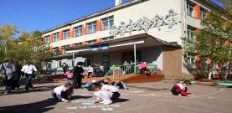

Slide 3
Звенит звонок, рассыпав смех веселый,
Истосковался в летний час по нас.
День добрый, школа, дорогая школа!
День добрый, наш уютный, светлый класс!
Опять ребят зовешь ты на рассвете –
Счастливых, загорелых, озорных
И говоришь: "Мы снова вместе, дети!"
И нас встречаешь, как друзей своих!

Slide 4
Звенит звонок, рассыпав смех веселый,
Истосковался в летний час по нас.
День добрый, школа, дорогая школа!
День добрый, наш уютный, светлый класс!
Опять ребят зовешь ты на рассвете –
Счастливых, загорелых, озорных
И говоришь: "Мы снова вместе, дети!"
И нас встречаешь, как друзей своих!

Slide 5
- Не экономь на своем здоровье. Не пропускай уроки физкультуры
- Выучи однажды все уроки и проживи хоть один день в году спокойно. - Будь более расточительным на комплименты для одноклассниц, учителей и мамы.

Slide 6
- Засыпая, чаще думай о том, что завтра будет все замечательно.
- Не ходи в школу натощак, это может плохо отразиться на твоем настроении.
- Поменьше в тетрадях ошибок и больше на лице улыбок.

Slide 7
Ритуал № 1. "Очищение головы от дурных мыслей".
Почешите голову обеими руками,
затем сбросьте то, что пристало к вашим пальцам на землю,
и так 3 раза!

Slide 8
Ритуал обращения к Повелителю Пятёрок. Сейчас вы хором должны произнести священную фразу:
"Икретяп ан ясьтичу учох!".
Затем вскинуть вверх руки с растопыренными пальцами, которых, как известно,
по пять на каждой руке,
и которые также символизируют отметку
"5".
Ритуал № 2.

Slide 9
Ритуал № 3 Ритуал отказа от враждебных намерений.
Пожалуйста, все, сидящие за партами парами, наступите одновременно друг другу на ногу. Вследствие этого священнодействия вам гарантировано избежание ссор и конфликтов друг с другом.

Slide 10
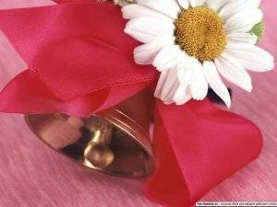
ЧТО ГОД УЧЕБНЫЙ ВАМ ПРОРОЧИТ
1. Хронические недосыпания
2. Непредвиденные вызовы родителей в школу.
3. Временную амнезию во время ответов у доски.
4. Циклические (в конце каждой четверти) припадки любви к школьным учителям.
5. Быть героем школьных историй.
6. Славу победителя в школьном кроссе.

Slide 11
ЧЕГО СТОИТ ОПАСАТЬСЯ В НАСТУПИВШЕМ УЧЕБНОМ ГОДУ
1. Своего острого языка
2. Перемен в личной жизни, которые произойдут на большой перемене.
3. Овладения навыками пользователя компьютера и его повышенного интереса к дискам с коллекциями ученических сочинений учителем литературы.
4. Потерять учебник по геометрии.
5. Приводящего в восторг ощущения свободного полета при своем падении в глазах учителя химии.
6. Однажды весной прийти в школу в свитере наизнанку и не заметить этого.

Slide 12
ЧТО О ВАС ГОВОРЯТ УЧИТЕЛЯ
(выберите подходящий вариант)
1. Вы – яркая незаурядная личность.
2. Величайший из лодырей всех лет
и классов.
3. Лучше бы вам этого не знать.
4. Для этого класса вы слишком
интеллигентны.
5. Мастер разводить мелкую философию на
глубоких местах.
6. Бывают ученики сложнее, но редко.

Slide 13
ЧТО О ТЕБЕ ДУМАЮТ ОДНОКЛАССНИКИ (выберите подходящий вариант)
1. Мы за тобой, как за каменной стеной.
2. Нам не жить друг без друга.
3. Зачем, зачем на белом свете есть безответная любовь?
4. Конечно, ты не Ди Каприо, но тоже ничего.
5. Будь чуть-чуть добрее к людям.
6. С тобой можно идти в разведку.

Slide 14
Приметы и суеверия 11 класса
Пяти четвертям не бывать. А четырех не миновать!
Съевшего слишком много бутербродов постигнет тяжелая участь!
Руки чешутся перед дракой – шея после!
Грозный вид классного руководителя, разглядывавшего после очередного учебного дня журнал предвещает бурю в отдельно взятом кабинете.
Чужой учитель, внезапно появившийся в кабинете грозит «приятным» разговором со своим.
Поцелуй в правую щечку говорит о примирении
Если из окна 33 кабинета слышен вой, крики и вылетают разные предметы- это урок в самом разгаре.

Slide 15
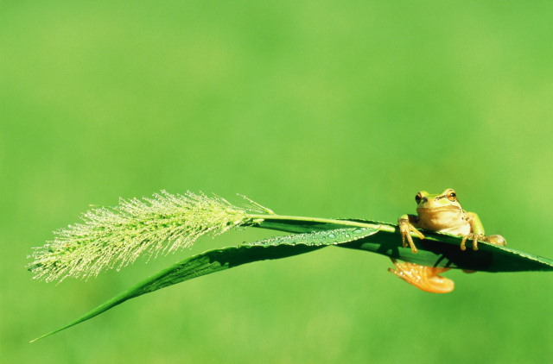
Если сфотографироваться с классным руководителем под ручку в начале учебного дня – получишь три 5
Носить мальчиков на руках- напрасный труд!
Когда 4 друга списывают с одной тетради- это к разлуке!
Чтобы вас не вызвали к доске, нужно закрыть оба глаза и скрестить пальцы на обеих руках
Существует поверье, что если учитель поставит за один день в одном классе более 10 двоек, то ей грозит тяжелая психическая болезнь.

Slide 16
Вымывшего весь класс ждет любовь классного руководителя
Оставленный мусор в классе – это к двойке по английскому языку
Очень вкусная пицца, испеченная для не очень вежливых мальчиков, будет съедена тем, только теми, кто ее пек!
Тяга к знаниям, обнаруженная к концу учебного года – к теплым солнечным дням
Приходящего вовремя в школу ждет удача, а опаздывающего уже нет

Slide 17
Чистая или красиво исписанная доска предвещает хорошее настроение классного руководителя
Плохая погода может испортить настрое-
ние тому, кто предсказывал хорошую.
Если у вас списывает сосед справа - плюньте трижды через правое плечо, если слева - через левое
Бесплатные завтраки - путь к увеличению талии

Slide 18
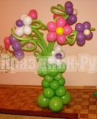
ГОВОРЯТ УЧИТЕЛЯ
-Чтобы дежурных нашли и вымыли!
- Ваше место находится в другом месте.
- Домашнее задание: прочитать и попробовать понять.
- Отчего ты такой умный? Ты вундеркинд или киндерсюрприз?
- Как вы дома готовились? Плаваете стоите!
- Молодец! Хотела поставить пятерочку, но поставлю хорошую, твердую двойку!

Slide 19
Ученический сленг
УЧЕБНЫЙ ГОД - хождение по мукам
ЗВОНОК НА УРОК - гром гремит, кусты трясутся
ПРИХОД УЧИТЕЛЯ -- встать, суд идёт.
УЧИТЕЛЬ И УЧЕНИКИ - Али-Баба и 40 разбойников.
УЧЕНИКИ НА УРОКЕ -- всадники без головы.
УЧЕНИЦЫ НА УРОКЕ -- спящие красавицы.

Slide 20
ОТВЕТ У ДОСКИ -прямой репортаж с петлёй
на шее.
ТОЧКА В ЖУРНАЛЕ - что несёт день грядущий.
КОНТРОЛЬНАЯ - не имей 100 рублей, а имей 100 друзей.
СПИСЫВАНИЕ -- дай бог скорости
ДНЕВНИК -- книга жалоб и предложений.
ОБЩИЙ ПОБЕГ С УРОКА -- никто не хотел умирать.
КАБИНЕТ ДИРЕКТОРА –убойный отдел.
ЗВОНОК С УРОКА -- любимая мелодия

Slide 21
Клятва учеников 11 класса
Мы, ученики 11 класса в день начала учебного года
клянемся:

Slide 22
Никогда не ходить в школу...

Slide 23
...с невыученными уроками!
Клянемся!

Slide 24
Никогда не здороваться с учителями...

Slide 25
...набив рот жвачкой!
Клянемся!

Slide 26
Никогда не заканчивать четверть...

Slide 27
..с плохими оценками!
Клянемся!

Slide 28
Никогда не приглашать родителей на собрания...

Slide 29
...за пять минут до их начала!
Клянемся!

Slide 30
Никогда не слушать учителей...

Slide 31
...в пол-уха!
Клянемся!

Slide 32
Никогда не открывать дверь школы...

Slide 33
...ударом ноги
Клянемся!
Клянемся!
Клянемся!

Slide 34
Будущее.
Вряд ли кто - то из вас станет утверждать, что наверняка знает, как сложится его дальнейшая жизнь или хотя бы ближайшее будущее. Будущее неизвестно никому. Мы можем лишь предполагать, как и что будет с нами в скором времени. А можно попробовать заглянуть в будущее, обратившись к предсказателям.

Slide 35
Но в наше время любая гадалка ценит свой труд очень высоко, а нам это не по карману.
Предлагаю совершенно бесплатный и почти безошибочный способ гадания.

Slide 36
Напишите на полоске (полоски после записи передаём учителю)
1)-название учебного заведения, в которое вы попробуете поступить
2) – какую профессию вы хотели бы получить;
3) – в каком городе вы хотели бы жить;
4) – что бы вы хотели подарить самому близкому человеку;

Slide 37
5) – назовите страну, о которой много знаете;
6) - назовите одноклассника, о котором вы будете вспоминать чаще других;
7) – место, где вы считаете возможным разговор по душам;
8) – блюдо или напиток, которые вы хотели бы попробовать.

Slide 38
Шуточная история своей будущей жизни:
Я поступлю и закончу (---1--------), где получу профессию (---2-----).
Жить буду в (----3---).
На свою первую зарплату я куплю маме
(--4--),
а первый отпуск проведу в (--5--------) .
Я буду скучать по (-----6------) и при первой же возможности приглашу её (его) (---7---) побеседовать, вспомнить школьные годы и непременно угощу (-----8----).

Slide 39
Незаметно вы стали взрослыми, Быстро школьные годы летят, Десять классов уже стали прошлыми, Их, увы, не вернуть назад.
Впереди будет год замечательный, Замечательный, но непростой, Будет он для вас испытательный, Ведь одиннадцатый – выпускной!

Slide 40
Одиннадцатый класс! Ура!
Последний раз вы на линейке.
Для вас начался финишный этап,
С достоинством его пройти сумейте.
Сумейте на последнем вираже
Тянуться к знаниям еще сильнее.
Поймите, вы ведь взрослые уже
И с каждым днем становитесь взрослее.
И каждый день тот приближает час,
Когда, пройдя экзаменов преграду,
Вы в вальсе выпускном покинете всех нас,
И заберете аттестат – трудов своих награду.
Пусть светлым будет ваш последний школьный год
Без неудов, прогулов и проблем,
Путь он вас к новой жизни приведет.
Короче. В добрый путь! Удачи всем!

Slide 41
Я готова опять к напряжённости буден, Чтоб мечтать и творить, и работать, горя… Я приветствую вас, мои юные люди, В этот радостный день, первый день сентября!

